Slide 1
Laboratorijska vaja 6
Govorne in slikovne tehnologije
Asistent: as. dr. Klemen Grm

Slide 2
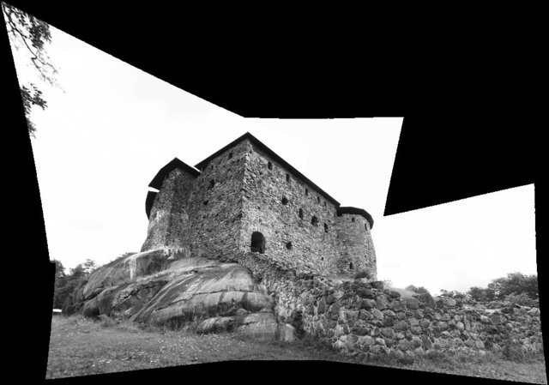
Šivanje panoramskih slik

Slide 3
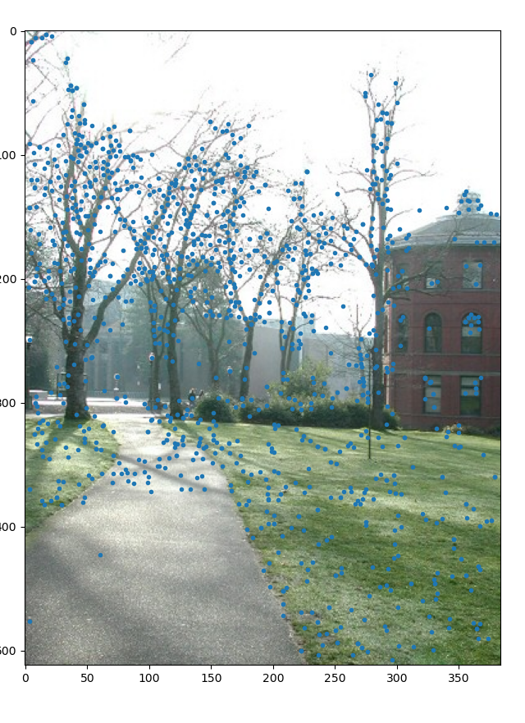
Lokalni deskriptorji
Značilne točke: lokacija, orientacija
Deskriptor: vektor vrednosti za primerjavo
Iskanje značilnih točk, izračun deskriptorjev

Slide 4
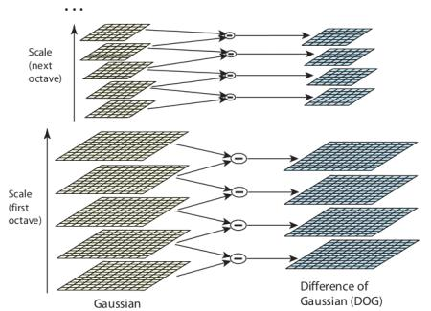

Prostor ločljivosti
Slika $I\left(x,y\right)$ :
Pretvorimo v predstavitev $I\left(x,y,σ\right)=I\left(x,y\right)∗G(σ)$
Prostorska piramida preko oktav

Slide 5
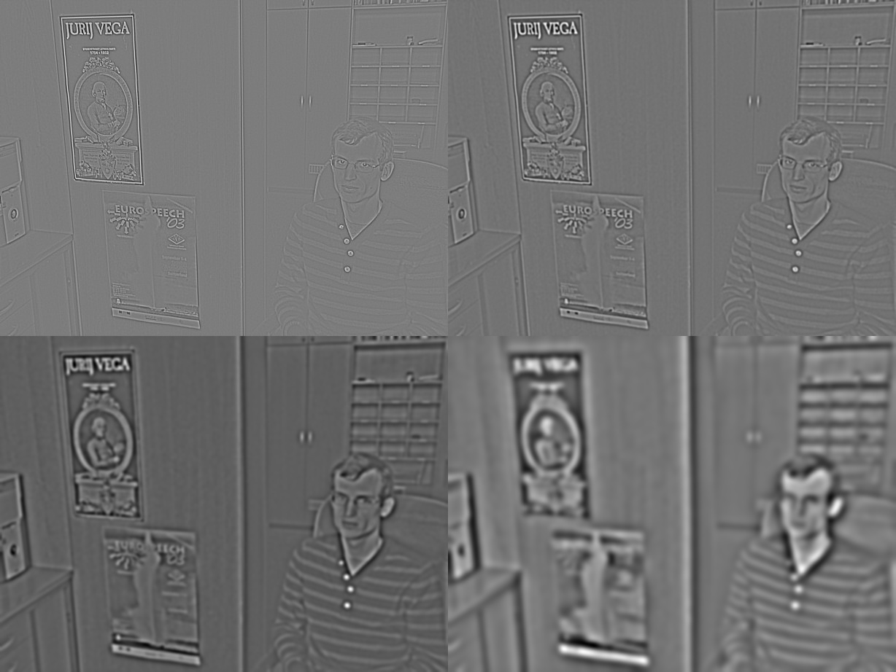
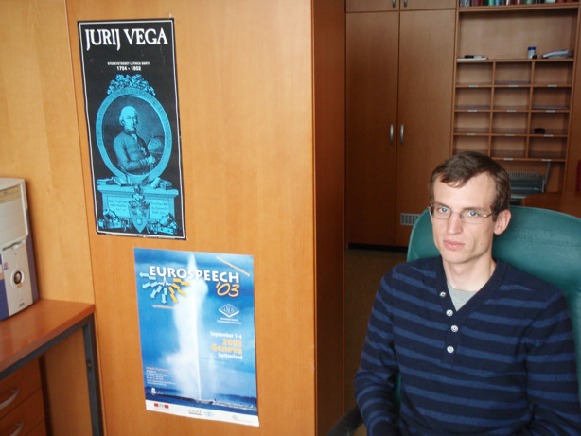
Razlika Gaussov (DoG)

Slide 6
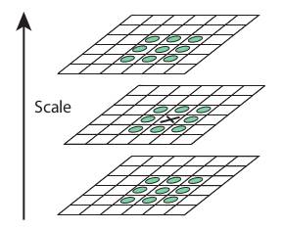
Ekstremi v prostoru ločljivosti

Slide 7
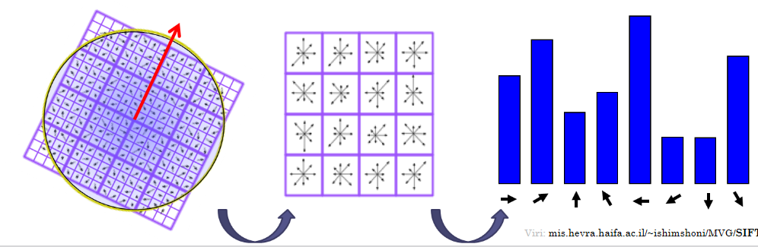
Izračun deskriptorjev
Izračun orientacije gradientov v (pod-)področjih okoli značilnih točk
Kvantizacija histogramov orientacije
Normalizacija z orientacijo značilne točke
Normalizacija amplitude

Slide 8
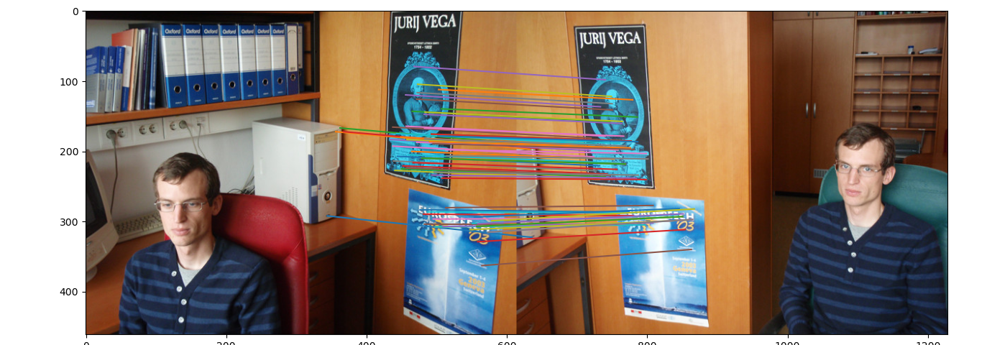

Iskanje parov značilnih točk
Za par slik poznamo ključne točke $p_{n}=\left(x_{n},y_{n}\right)$ ter pripadajoče deskriptorje
Problem: Poišči pare ključnih točk v sliki 1 in sliki 2, ki predstavljajo isti objekt

Slide 9
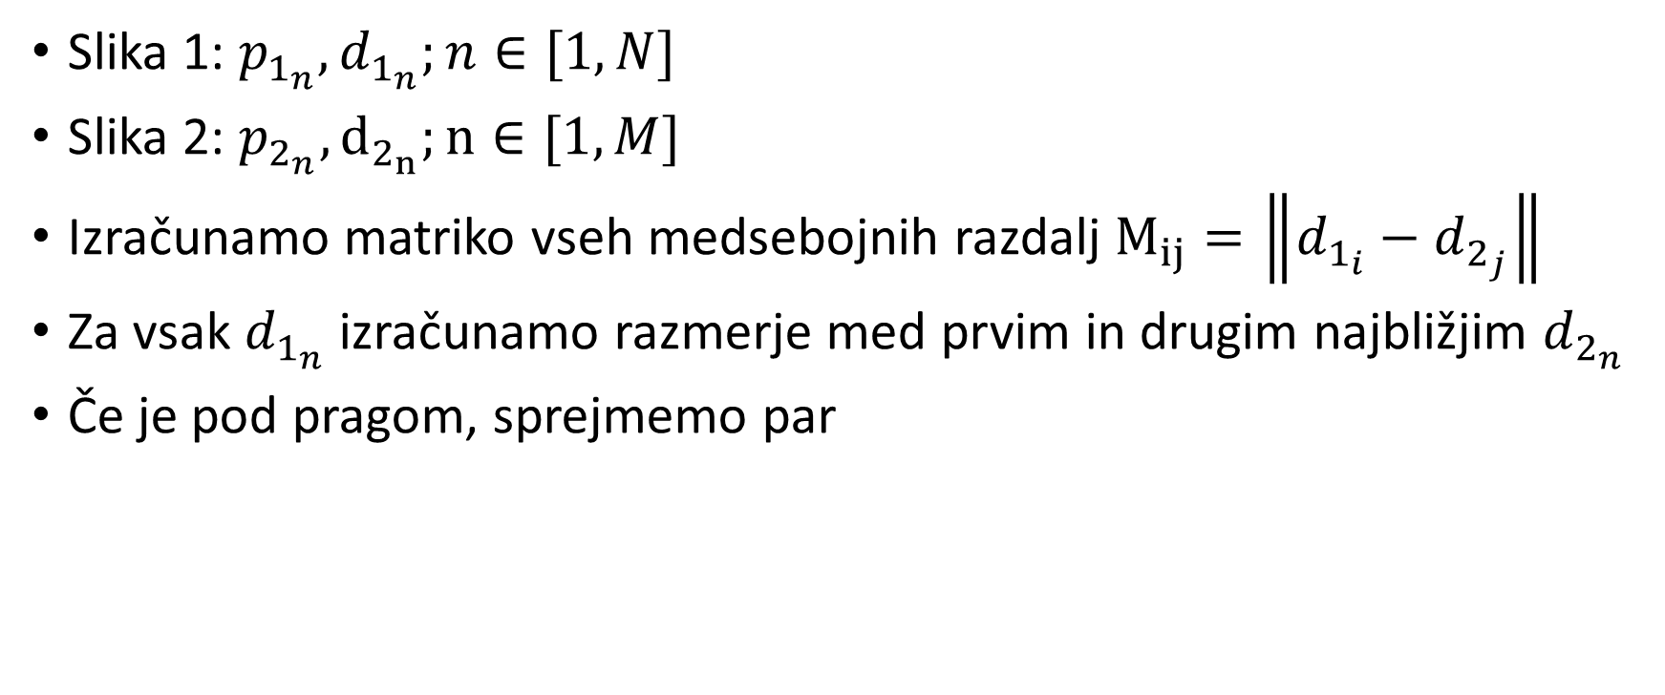
Iskanje parov značilnih točk
Slika 1: $p_{1_{n}}, d_{1_{n}};n∈[1,N]$
Slika 2: $p_{2_{n}},d_{2_{n}};n∈[1,M]$
Izračunamo matriko vseh medsebojnih razdalj $M_{ij}=\left\|d_{1_{i}}−d_{2_{j}}\right\|$
Za vsak $d_{1_{n}}$ izračunamo razmerje med prvim in drugim najbližjim $d_{2_{n}}$
Če je pod pragom, sprejmemo par

Slide 10
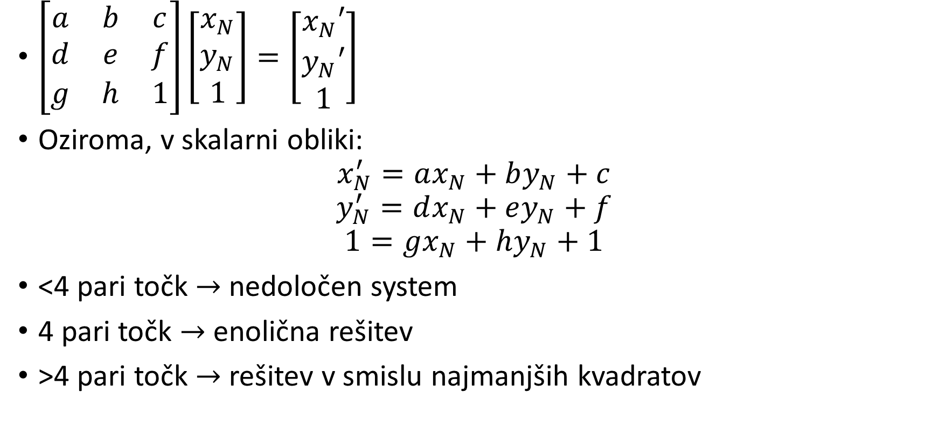
Iskanje transformacijskih matrik
$\left[\begin{matrix}a & b & c \\ d & e & f \\ g & h & 1\end{matrix}\right]\left[\begin{matrix}x_{N} \\ y_{N} \\ 1\end{matrix}\right]=\left[\begin{matrix}x_{N}′ \\ y_{N}′ \\ 1\end{matrix}\right]$
Oziroma, v skalarni obliki:
$$x_{N}^{′}=ax_{N}+by_{N}+c$$
$$y_{N}^{′}=dx_{N}+ey_{N}+f$$
$$1=gx_{N}+hy_{N}+1$$
<4 pari točk $→$ nedoločen system
4 pari točk $→$ enolična rešitev
>4 pari točk $→$ rešitev v smislu najmanjših kvadratov

Slide 11
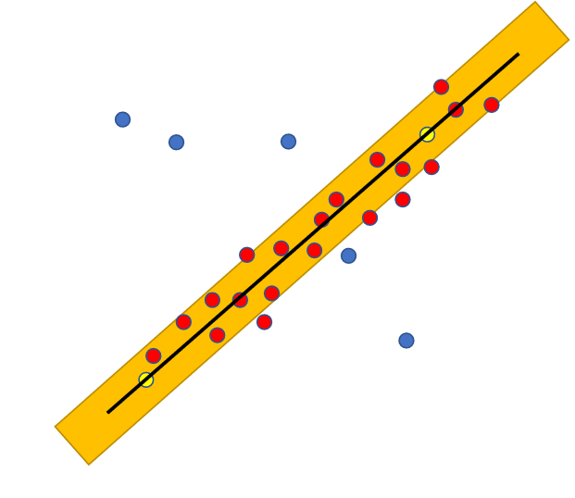
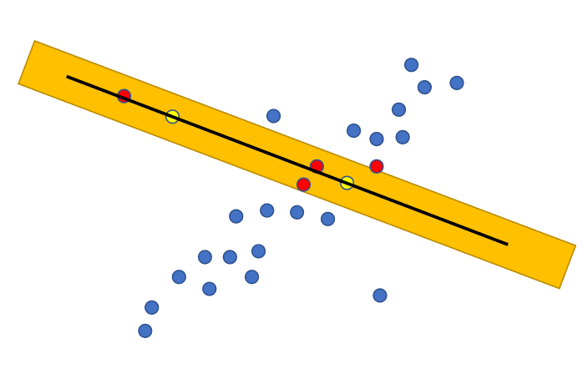
Iskanje transformacijskih matrik
RANSAC:
Vzorčenje minimalnega števila podatkovnih točk za določitev modela (4)
Določitev modela na podlagi vzorčenih točk
Izračun napake modela na ostalih točkah
Izračun deleža outlierjev
Iteracija, minimiziranje outlierjev

Slide 12
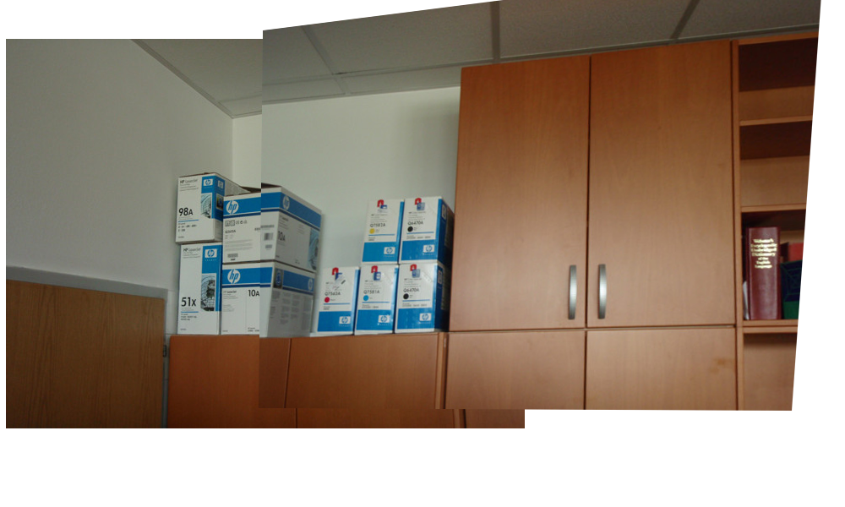
Naloga 1
Ročno šivanje slik (GIMP/Photoshop)

Slide 13
Naloga 2
Izračun značilnih točk in SIFT deskriptorjev

Slide 14
Naloga 3
Iskanje parov deskriptorjev

Slide 15
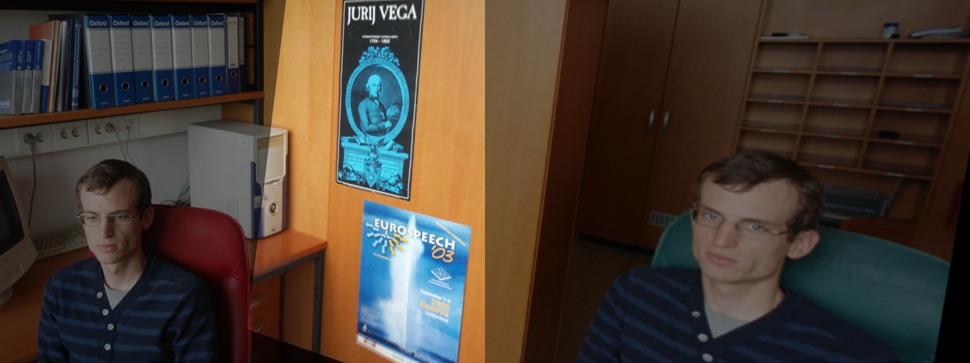
Naloga 4
Izračun in uporaba transformacijskih matrik

